Slide 1
Малая Родина: АРМАВИР
МУНИЦИПАЛЬНОЕ БЮДЖЕТНОЕ УЧРЕЖДЕНИЕ ДОПОЛНИТЕЛЬНОГО ОБРАЗОВАНИЯ
ЦЕНТР ДЕТСКОГО (ЮНОШЕСКОГО) НАУЧНО-ТЕХНИЧЕСКОГО ТВОРЧЕСТВА
Выполнила Аксаева М.А.
педагог дополнительного образования

Slide 2
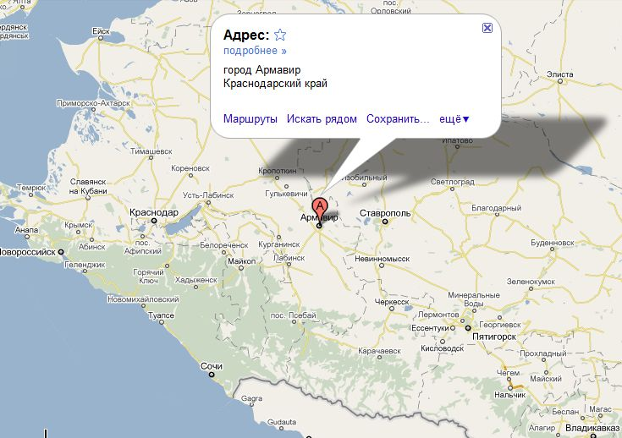

Slide 3
Армавир наш город родной,
Крылатые зори плывут над тобой,
От чистого сердца тебя прославляем,
Гордимся твоею судьбой.
Город Армавир основан очень давно, но таким большим и красивым он был не всегда.
В этом году ему исполнилось 183 года. Как и у любого города нашей страны у нашего с вами города есть и герб и гимн.
А что изображено на гербе нашего города?

Slide 4

Герб города Армавир

Slide 5
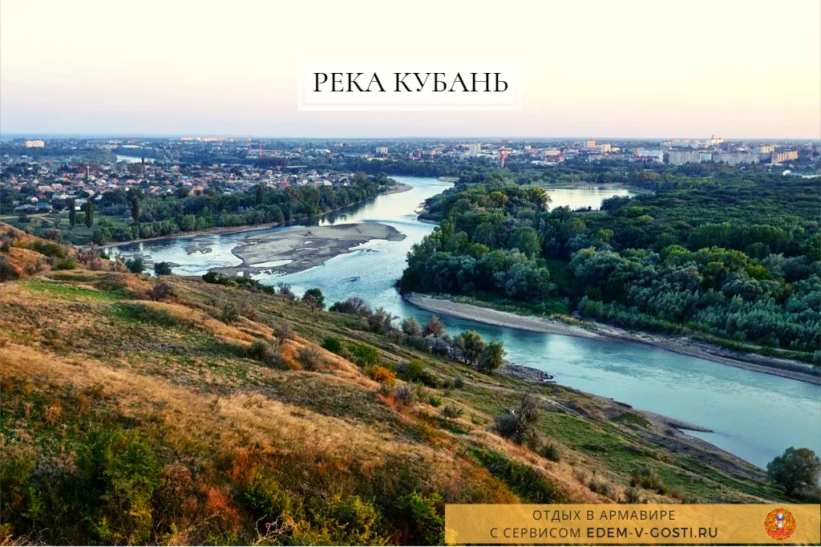
Реки Армавира

Slide 6
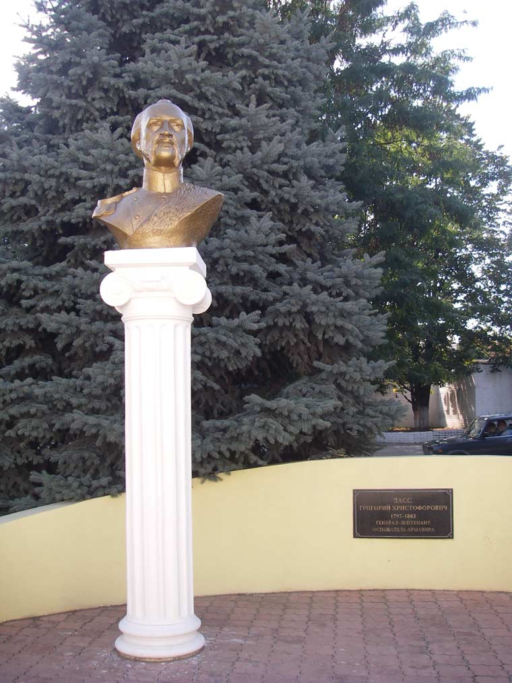
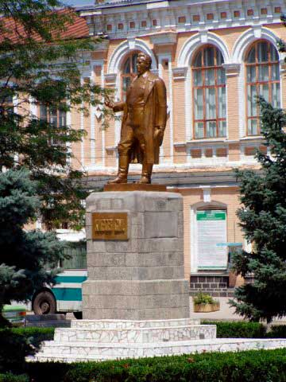
В нашем городе много памятников

Slide 7
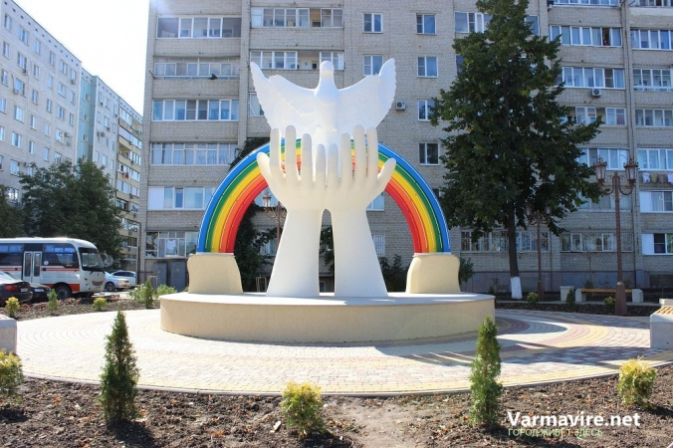

Slide 8
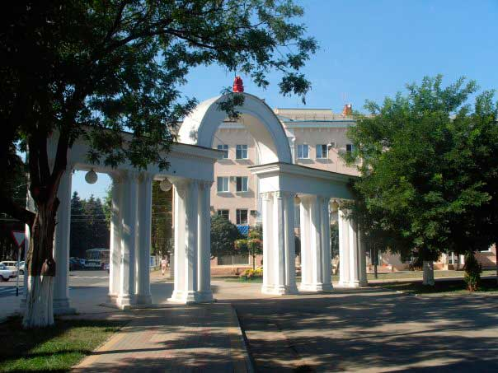
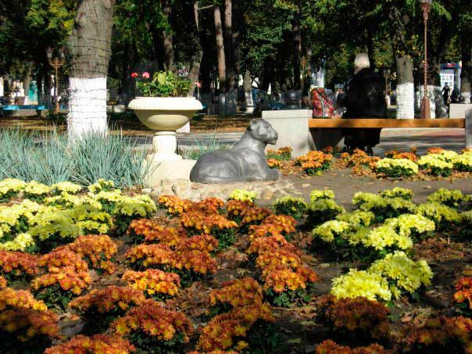
Армавир очень красивый и зеленый город, в нем много парков и скверов

Slide 9
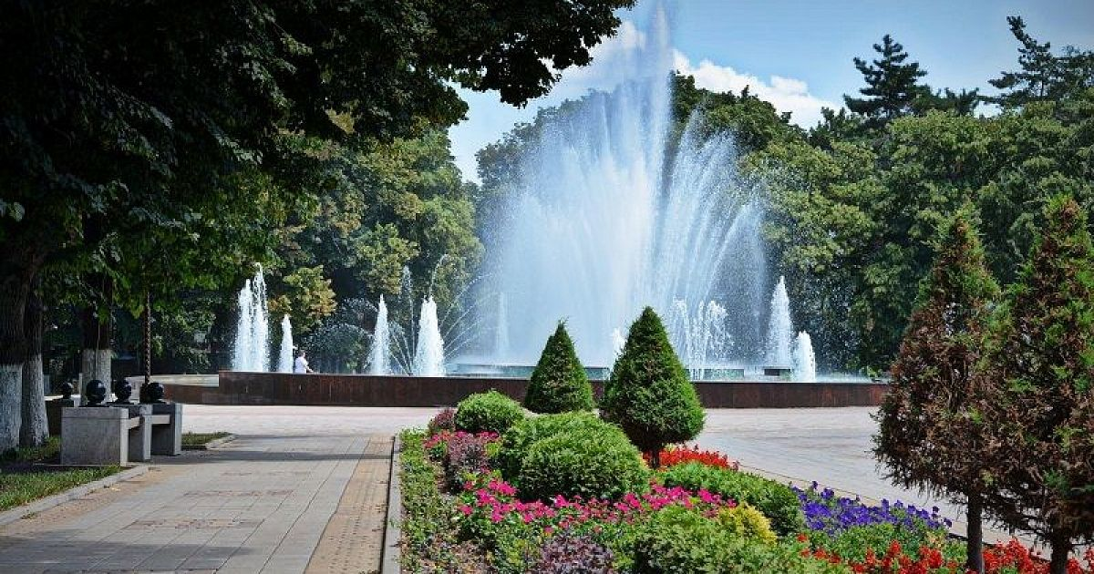
Фонтаны Армавира

Slide 10
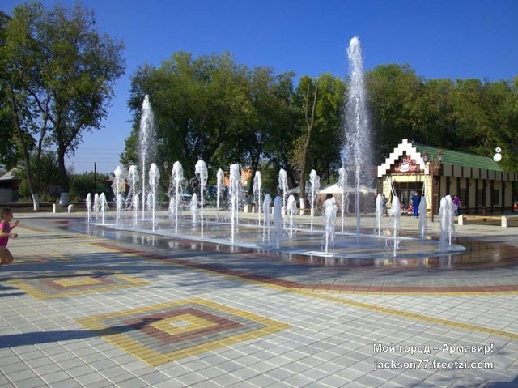

Slide 11
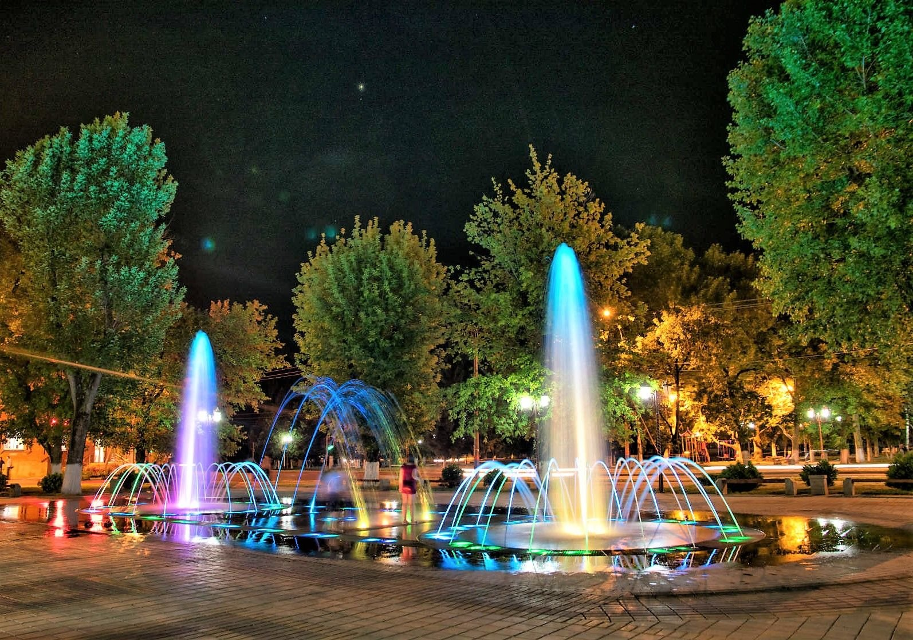

Slide 12
«Фонтан» Н. Шакурова.
Когда я в первый раз увидел,
То сразу поразился красоте его.
Когда же смог я подойти поближе,
То понял: нет прекрасней ничего.
Повсюду брызги, нет сухого места,
И дети бегают счастливые вокруг.
Фонтан – это божественное чудо,
Таких чудес не видел белый свет.
Фонтан теперь вовек я не забуду,
Увидеть вновь фонтан – мне больше счастья нет.

Slide 13
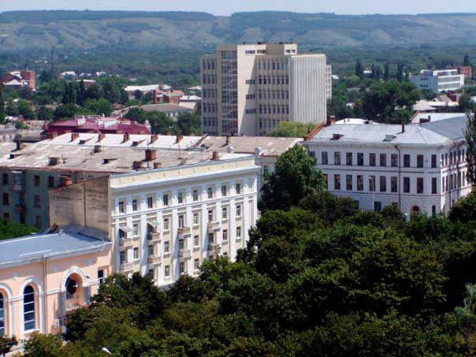
Армавир – зеленый город

Slide 14
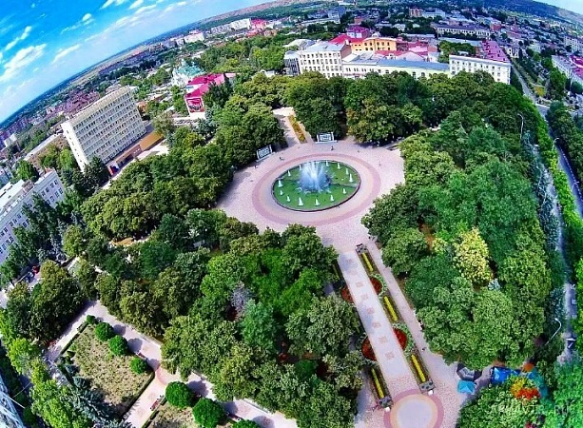
Парки города

Slide 15
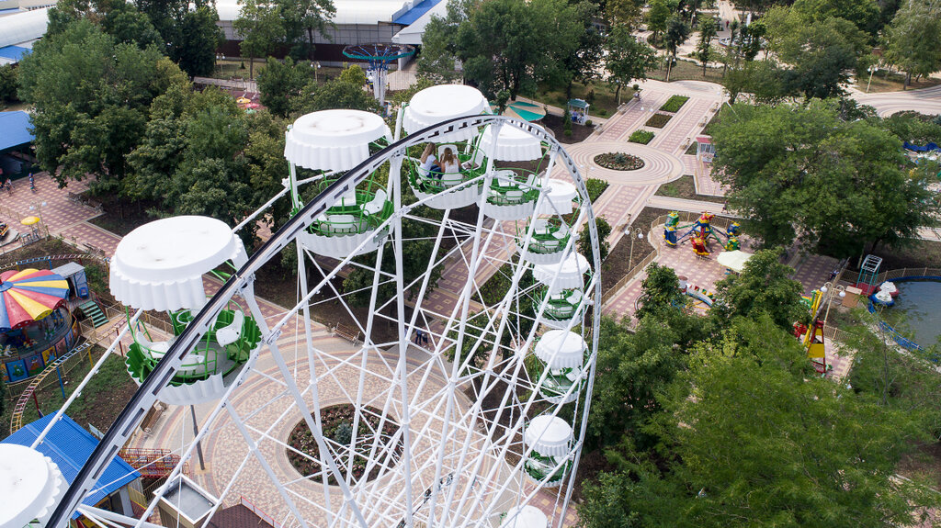
Парки города

Slide 16

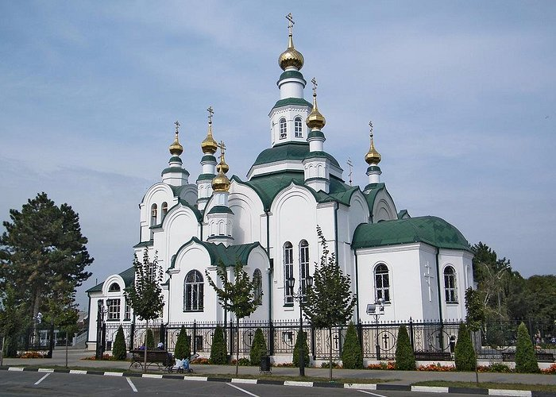


Религия в Армавире

Slide 17
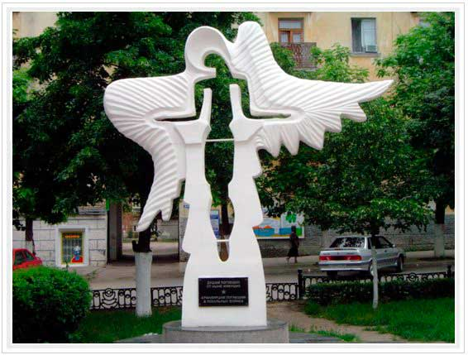


В нашем городе есть памятники погибшим солдатам в разных войнах, вечный огонь…

Slide 18
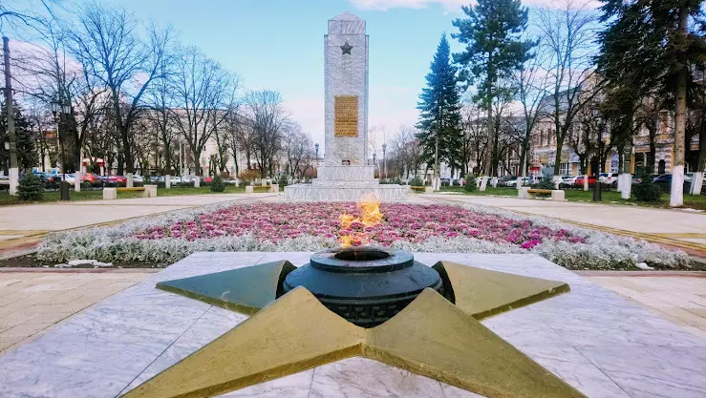
Вечный огонь

Slide 19
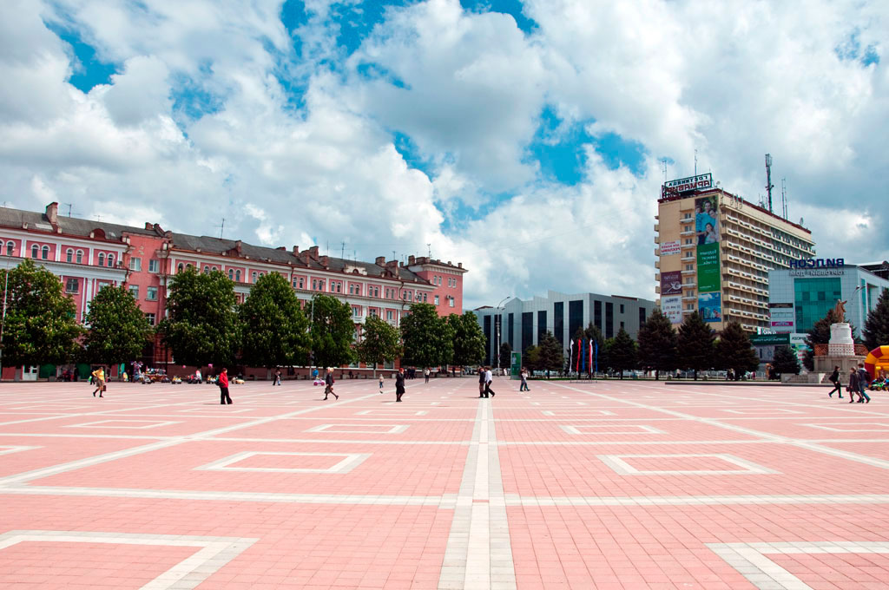
Центральная площадь

Slide 20
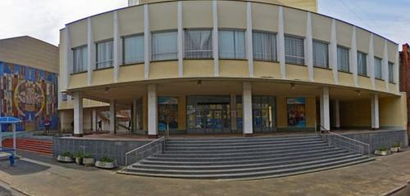
Детская библиотека

Slide 21
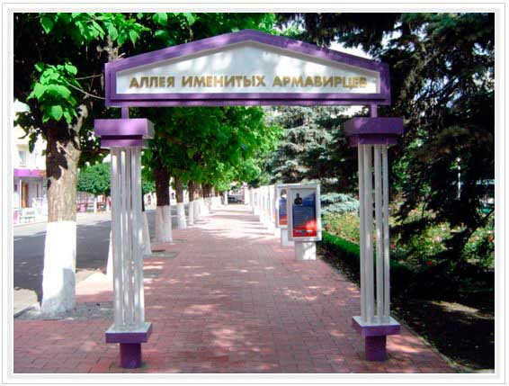
Аллея именитых армавирцев

Slide 22
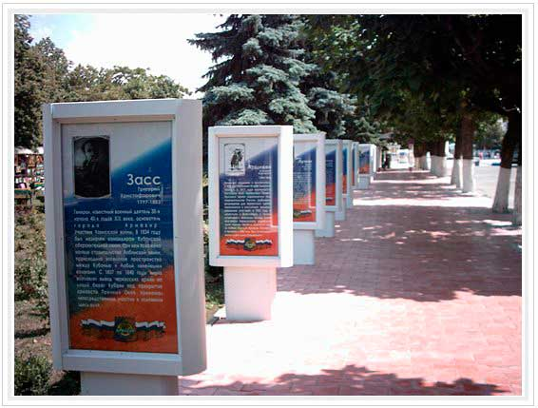
Аллея славы

Slide 23
Спасибо за внимание!
Любите и берегите родной город!

